Slide 1
Усиление политики пограничного контроля в ЕС

Slide 2
ЕС имеет сухопутную границу
с 21 государством. Около 2/3 внешних границ Европейского Союза по тем или иным причинам могут считаться «проблемными», так как через них пролегают маршруты наркотрафика, доставки различных видов контрабанды и нелегальной миграции.

Slide 3
канцлер Германии Ангела Меркель в интервью итальянскому телеканалу Rai :
Евросоюз не обошелся без ошибок - мы не подумали о защите внешних границ, вводя свободу передвижения. Но мы должны это сделать, чтобы укрепить солидарность.

Slide 4
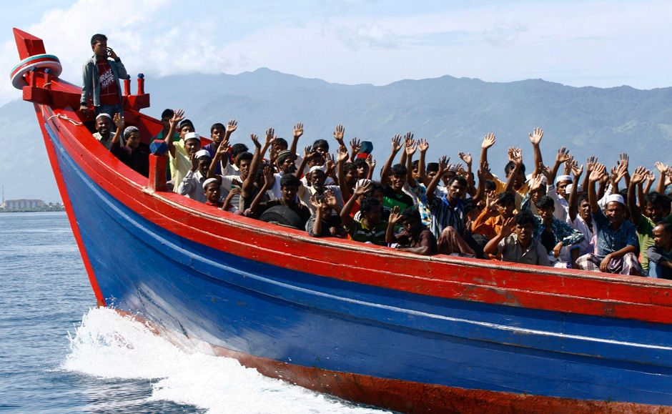
Количество прибывших мигрантов
2015 – 1,5 млн
Весна 2016 – 129.500 по морю + 1545 по суше

Slide 5
Нелегальная миграция в ЕС
В 2015 г. было зафиксировано 1 820 000 случаев нелегального въезда на территорию государств — членов ЕС. Указанная цифра является беспрецедентной и, по меньшей мере, в шесть раз превышает аналогичный показатель за предыдущий год

Slide 6
Маршруты
Восточно-европейский
Балканский
Балтийский
Восточно-средиземноморский
через Средиземное море

Slide 7
ЗАКРЫТИЕ ВНУТРЕННИХ ГРАНИЦ?
ежегодный ущерб = € 7−18 млрд
расходы на обслуживание границ = € 1 млрд
расходы на создание пограничных постов.
Ежедневно в пробках будет 1,7 млн граждан, пересекающих внутренние границы ЕС
убытки компаний = € 2,5−4,5 млрд.
Выход усиление контроля над общими границами

Slide 8
Правовая основа
Директива 2002/90/СЕ Европейского совета от 28 ноября 2002, направленная на противодействие пособничеству нелегальному въезду мигрантов, их транзиту и пребыванию на территории ЕС
Рамочное решение Европейского совета 2002/946/GAI от 28 ноября 2002 об усилении уголовной базы в отношении пресечения содействия нелегальному въезду, транзиту и пребыванию
Директива 2004/82/СЕ Европейского совета от 29 апреля 2004 об обязанности перевозчиков сообщать информацию о пассажирах
План Европейского совета, 2005/С 311/01, по улучшению практических действий, норм и процедур по противодействию и предотвращению торговли людьми

Slide 9

Административные меры
2004г
Агентство ЕС по безопасности внешних границ
координирование действий государств по охране границ
создание общего механизма оценивания и анализа рисков
обучение профессионалов для работы в каждом из пограничных государств
помощь в организации спецопераций и депортации.

Slide 10
учреждение специальных отрядов быстрого реагирования RABIT
в августе 2007 года
Для оказания поддержки государствам-членам ЕС в обстоятельствах, требующих усиленной технической и оперативной помощи на внешних границах.
ФРОНТЕКС может их мобилизовать, когда одно или два государства-члена оказываются в непредвиденной и сложной ситуации вследствие значительного наплыва нелегальных иммигрантов.

Slide 11
единая система наблюдения за границами
(European Border Surveillance System — Eurosur) заработала с декабря 2013 г. действуюет в рамках Frontex. В ней принимают участие Норвегия, Исландия, Лихтенштейн и Швейцария, которые не входят в ЕС. Великобритания и Ирландия в работе этой системы участвовать отказались. В ее задачу входит слежение за внешними границами ЕС с помощью спутников, беспилотников и других высокоточных инструментов.

Slide 12
Frontex помогает странам-членам
организовывать совместные авиарейсы по возвращению депортируемых из нескольких стран ЕС в целях экономии и более эффективной подготовки документов. Так, например, в сентябре-октябре 2015 г. было осуществлено 15 совместных рейсов по возвращению 658 нелегальных мигрантов из Нигерии, Албании, Косово, Грузии, Армении и Пакистана. Пока что это – относительно небольшая цифра, учитывая, что Италия и Греция только за 2014 г. своими силами депортировали 30 264 чел.

Slide 13

Отряды скорого реагирования на границе (RABIT)
500 специально обученных пограничников и экспертов

Slide 14
Финансирование: из бюджета ЕС
ежегодного увеличение : 6,9 млн. евро в 2005 г.,
19 млн. в 2006 г.
70 млн. в 2008 г.
Более половины общего бюджета тратится на операции на морских границах

Slide 15
Операции
В 2007 году ФРОНТЕКС провел 22 операции, в ходе которых были задержаны 19 тысяч 225 нелегалов (11 тыс.476 на морских границах, 4 тыс. 225 – на сухопутных и 3 тыс.297 – в аэропортах).

Slide 16
Операции
2014 г. – 19.225 человек
Сухопутные – Посейдон (2006-2014, Болгария и Греция)
Аэропорты – Вега-дети (2014), Алексис (2014)
Морские - «Эней», «Гермес» и «Тритон» (2014, Италия), «Гера» и «Минерва» (Испания)

Slide 17
MARE NOSTRUM (Италия)
правительство Италии, не дождавшись поддержки ЕС в 2013-2014
150 тысяч человек
Ежемесячно из бюджета страны на ее поддержание уходило 9 млн евро, в общей сложности сумма превысила 114 млн евро. Однако из-за проблем с финансированием операция была завершена.

Slide 18
«Тритон»
В 2014 г. была начата новая операция под названием «Тритон», на проведение которой отводилось около 3 млн евро ежемесячно и основной задачей которой стало не спасение мигрантов, а обеспечение пограничного контроля. Данная операция стала объектом критики со стороны ООН и ПАСЕ, призывающих к формированию комплексного подхода в решении вопросов иммиграции с более высоким финансированием, включающего спасение мигрантов и борьбу с перевозчиками.
было увеличено финансирование операции «Тритон» до 120 млн евро в год.

Slide 19
«София»
В октябре 2015 г. была запущена операция «София», целью которой стало разрушение бизнес-модели незаконной перевозки, сетей торговцев людьми в Средиземноморье и предотвращение последующей гибели людей на море
В сентябре 2019 г. операция была продлена до марта 2020 г. речь идет о дальнейшем продлении

Slide 20
с 2007 г. по 2014 г.
ЕС потратил 2 млрд. евро на патрулирование внешних границ, установку на них систем наблюдения и возведение стен.

Slide 21
репатриация
2007-2014: 11 миллиардов евро было выделено на высылку незаконных иммигрантов
за 15 лет ХХI в. государствами ЕС, Швейцарией, Норвегией и Исландией было потрачено 11,3 млрд евро, а средний расход на депортацию незаконного мигранта обходится в 4 тыс. евро, половину которого составляют транспортные расходы
несмотря на дороговизну принудительных возвращений государства-члены подчеркивают важность существования специальных рейсов, доставляющих нелегалов на их родину. Это гарантирует возвращение и производит эффект сдерживания на потенциальных незаконных иммигрантов.

Slide 22
противодействие трафику
сотрудничество с государствами-поставщиками нелегальной рабочей силы и странами транзита. Учредительный регламент наделяет ФРОНТЕКС полномочиями вести переговоры и заключать рабочие соглашения (протоколы и/или меморандумы взаимопонимания).
соглашения заключены с пограничными службами России (февраль 2006), Украины, Швейцарии, Молдовы и Грузии, Хорватией и консультации с Македонией, Турцией, Египтом, Ливией, Марокко, Мавританией, Сенегалом, Кабо-Верде.

Slide 23
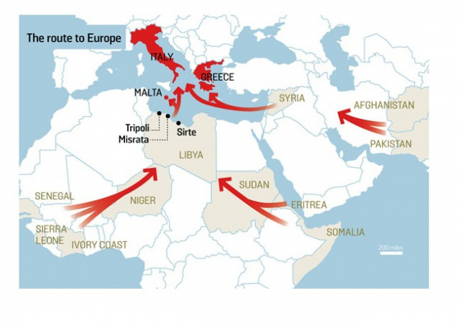
Проблемы Frontex
Низкая техническая оснащённость
Неравные угрозы для стран-членов

Slide 24
Проблемы Frontex
в соответствии с Учредительным регламентом, будучи Агентством Евросоюза, Frontex не может вести борьбу с криминальными группировками, занимающимися поставками нелегальных иммигрантов, этот вид деятельности находится в компетенции государств-членов. На деле сотрудникам ФРОНТЕКС приходилось иметь дело с перевозчиками,
пограничный контроль сам по себе предполагает сотрудничество государств-членов в противодействии организованной преступности.

Slide 25
Европейское агентство охраны побережья и границ
6 октября 2016 г. к работе приступила служба Европейской пограничной и береговой охраны.
Призвана обеспечить более эффективную защиту внешних границ ЕС. Основная задача – борьба с миграционным кризисом
Первые подразделения размещены на границе Болгарии с Турцией. и охрана внешних границ ЕС.

Slide 26
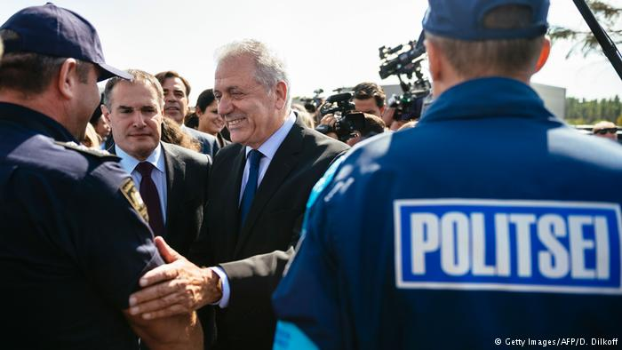
Европейское агентство охраны побережья и границ
Церемония по случаю начала работы новой Европейской погранслужбы

Slide 27
С какой целью создавалось новое ведомство?
Предложение по созданию единой погранслужбы ЕС было представлено Еврокомиссией в декабре 2015 года - в самый разгар миграционного кризиса. Проект был согласован Европарламентом и Советом ЕС в рекордно короткие сроки. Новое ведомство призвано усилить охрану внешних границ ЕС и гарантировать свободное передвижение в рамках Шенгенской зоны.

Slide 28
Чем новая служба отличается от существующей?
Новая служба создана на базе нынешнего европейского погранагентства Frontex, которое до недавних пор выполняло лишь координационные функции. Его полномочия были весьма ограничены: ведомство не располагало собственным персоналом и могло быть задействовано в операциях по охране границ и репатриации мигрантов только по запросу как минимум одной из стран-членов ЕС.

Slide 29
Европейское агентство охраны побережья и границ
усовершенствованная версия Frontex первая силовая структура, подчиненная наднациональным органам Евросоюза, которая имеет свой собственный оперативный персонал и возможность незамедлительно реагировать на возникающие риски.

Slide 30
Европейское агентство охраны побережья и границ
Согласно новым правилам, страны ЕС могут обратиться к Европейской пограничной службе с просьбой о помощи в деле охраны своих границ. Если они не сделают этого, то другие страны-члены ЕС могут ввести погранконтроль внутри Шенгенской зоны.

Slide 31
А что если страна откажется от вмешательства ЕС?
План Еврокомиссии предполагает, что Евросоюз сможет отправлять отряды пограничников в конкретные страны даже помимо воли их правительств. В случае если действие Шенгенского соглашения окажется под угрозой, Еврокомиссия может порекомендовать ЕС предпринять соответствующие шаги.

Slide 32
Европейское агентство охраны побережья и границ
6 октября 2016
корпуса быстрого реагирования возросли вдвое (1500)
собственное оборудование
национальные службы по охране побережья стали частью Агентства
действует не по запросу государств-членов, а по команде самого ЕС

Slide 33
Европейское агентство охраны побережья и границ
Решение о вмешательстве принимается специальным экспертным комитетом, представленным всеми членами ЕС. Окончательное решение о вмешательстве во внутренние дела конкретного государства остается за Советом ЕС.

Slide 34
Европейское агентство охраны побережья и границ: главная задача
выявление слабых мест в системе охраны внешних границ ЕС
оказание содействия правительствам соответствующих стран (в т.ч. борьба с терроризмом и организованной преступностью)
сотрудничество с национальными пограничными службами
совместные операции с третьими странами

Slide 35
Европейское агентство охраны побережья и границ
структура Frontex (штат 402 чел. и бюджет 143 млн евро в 2015 г.) видоизменилась и укрепилась (штат 1500 чел. и бюджет 322 млн чел. к 2020 г.).
На 2020 г. бюджет – 420,6 млн.

Slide 36
Что изменится в процедуре репатриации мигрантов?
Реформированная служба Frontex теперь сможет по собственной инициативе организовывать авиарейсы для возвращения на родину тех мигрантов, которым отказано в предоставлении убежища.
Кроме того, агентство должно оказать местным властям более эффективную помощь в восстановлении документов тех лиц, которые, по всей вероятности, не смогут претендовать на статус беженца в ЕС. Мандат новой структуры позволяет пограничникам участвовать в операциях и в третьих странах, например, в Северной Африке.

Slide 37
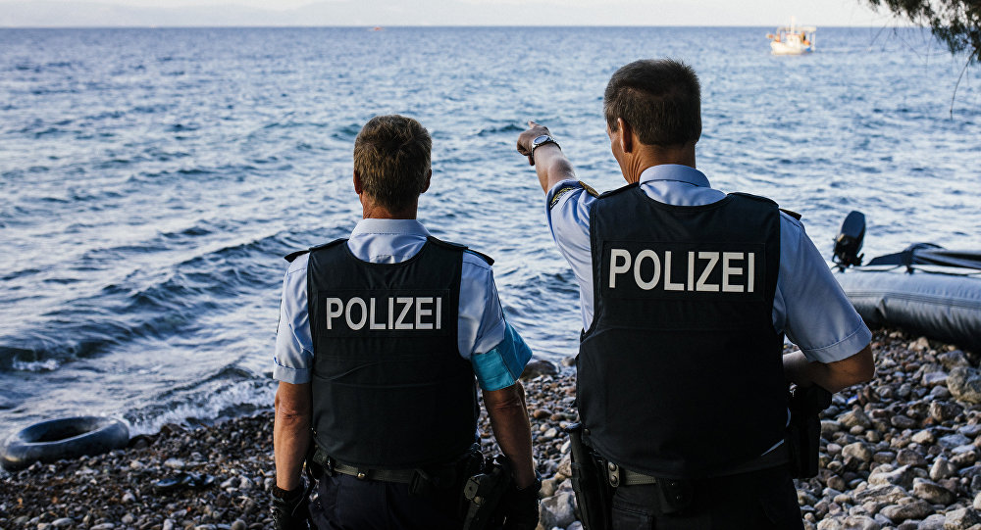
Административные меры
Расширение границ безопасности через сотрудничество со странами происхождения
Информационный обмен – система ICONet
например, Испания – Мавритания – Сенегал - Марокко

Slide 38
Визовая система
электронная система регистрации въезда и выезда
Шенгенская информационная система нового поколения (SIS-2) + Визовая информационная система (VIS)
сбор отпечатков пальцев в консульствах
личная финансовая гарантия
специальные визовые ограничения наложены на определённую группу стран

Slide 39
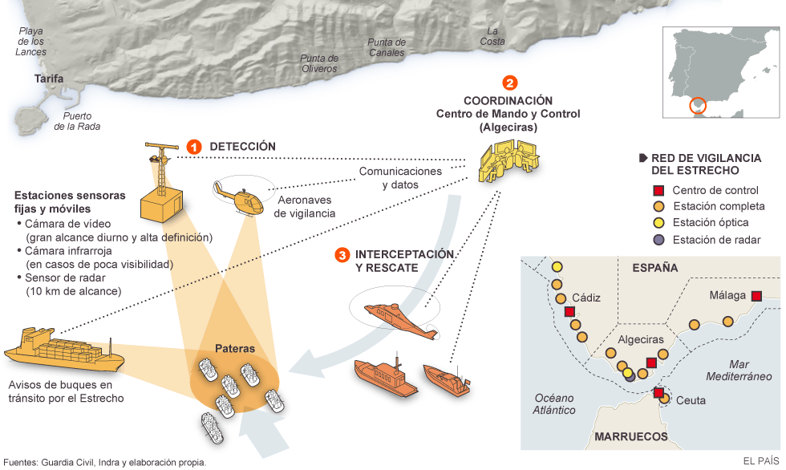
Испания
SIVE - Интегрированная система внешнего надзора

Slide 40
Франция
Закон от 26 ноября 2003 года ужесточил условия въезда и пребывания иностранцев на территории страны
уголовная ответственность за заключение фиктивного брака
штраф в 30 тыс. евро или наказание в 5 лет лишения свободы за помощь в нелегальном проникновении в страну
каталоги данных об иммигрантах на въезжающих в страну иностранцев с их фото и отпечатками пальцев

Slide 41
Италия
за подделку документов въезда и пребывания либо использование таких документов преступник подвергается наказанию в от года до 6 лет лишения свободы
наказуемым является безосновательный отказ иностранца предъявить паспорт
Дания
жесткие требования к финансовому положению въезжающих в страну иностранцев
уменьшение миграционных квот

Slide 42
Проблемы
Возможности пограничников весьма скромны. Наладить эффективную береговую охрану Европе мешают гуманистические ценности.
Визовая политика недостаточно продуманна: 80% нелегальных мигрантов приобретают этот статус из-за истечения срока действия своей визы, в то время как только 20% незаконно пересекают границу.
Прогрессивные системы пограничной охраны не всегда работают
Чем более ограничительной становится политика, тем больше увеличивается количество попыток проникнуть в страну нелегально

Slide 43
Европейская система пограничного наблюдения ЕВРОСУР
2013 г. создана для борьбы с незаконной иммиграцией.
Одним из ключевых элементов данной системы является разделение границ на секции и классификация их по степени риска, связанного с той или иной секцией в плане незаконной иммиграции, контрабанды товаров и иными видами транснациональной преступности.

Slide 44
основные направления борьбы с незаконной иммиграцией в Европе на современном этапе:
— ужесточение законодательства, регламентирующего въезд и нахождение иммигрантов;
— ужесточение контроля над едиными границами;
— формирование единой консульской и пограничной служб;
— разработка общего свода законов о порядке пересечения внешних границ и подготовка практического руководства для пограничных служб;
— формирование единой базы въездных виз.

Slide 45
Сотрудничество с РФ
С 2006 года Пограничная служба ФСБ России и Европейское агентство по вопросам управления оперативным сотрудничеством на внешних границах государств - членов ЕС (РЯОКТБХ) взаимодействуют на основе Правил процедуры установления оперативного сотрудничества и Плана совместных действий.
С мая 2011 года между Россией и ЕС были запущены переговоры, касающиеся законной миграции, предоставления убежища, а также вопросов нелегальной миграции и торговли людьми.

